Slide 1
Областное государственное бюджетное общеобразовательное учреждение «Шебекинская средняя общеобразовательная школа с углублённым изучением отдельных предметов» Белгородской области
Образовательный проект
«ОПТИМИЗАЦИЯ ПРОЦЕССА
комплексного анализа текста
в 5-6-х классах »
Заместитель директора
Пронина Светлана Васильевна
ОГБОУ «Шебекинская СОШ с УИОП», 2021год

Slide 2
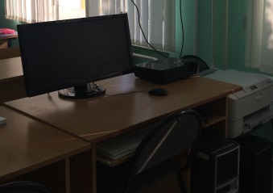
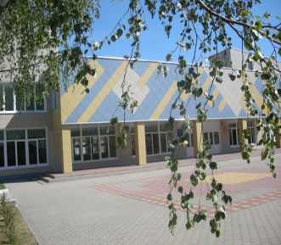
Паспорт проекта «Оптимизация процесса комплексного анализа текста в 5-6 классах»
Наименование органа местного самоуправления: МКУ «Управление образования Шебекинского городского округа».
Наименование отдела: ОГБОУ «Шебекинская СОШ с УИОП», 2021 год
Границы процесса: от чтения текста до выполнения разборов 1,2,3,4
Дата начала проекта: 01.03.2021 г.
Дата окончания проекта: 31.05.2021г.
Общая информация
Фотография
Фотография
Процесс комплексного анализа текста является трудоёмким и продолжительным, зачастую занимает по времени более, чем урок. Необходимость совершенствования данного процесса продиктована желанием повысить качество работы с текстом, а также сократить продолжительность процесса.
Обоснование выбора процесса
1. Сокращение длительности процесса комплексного анализа текста с 39-54 до 29.5 -37
.
.
Цели проекта
Цель проекта
1. Сокращение временных потерь;
2. Оптимизация системы комплексного анализа текста.
Эффекты проекта

Slide 3
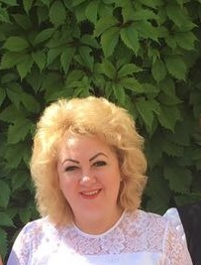
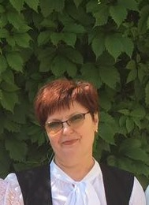

Команда проекта
  Заказчик проекта
        Руководитель проекта
Руководство проектом
Вялова Ирина Анатольевна,
директор
Пронина Светлана Васильевна,
заместитель директора
Рабочая группа проекта
Гершен Ллюдмила Анатольевна

Slide 4
Карта текущего состояния процесса
Введение в предметную область
(описание ситуации «как есть»)
низкий темп чтения
незнание правил орфографии
путаница в определении понятий: «Тема», основная мысль», «заголовок»
дети
Чтение текста
3-4 минуты
дети
вставить пропущенные буквы.
5-7 минут
дети
определение ключевых слов
3-4 минуты
дети
Определение темы
0,5 - 1 минута
текст
путаница в определении понятий: «Тема», основная мысль», «заголовок»
Трудности в определении типа, стиля текста
дети
Определение основной мысли
1-3 минуты
дети
Озаглавить текст
0,5 -1 минуты
дети
Определить тип текста
0,5-1 минуты
дети
Определить стиль текста
0,5-1-минуты
Определение микротем и составление плана
3-5 минут
лексика

Slide 5
Карта текущего состояния процесса
Введение в предметную область
(описание ситуации «как есть»)
трудности в определении средств выразительности
дети
Незнакомые слова (толкование)
2-3 минуты
дети
многозначные слова//переносное значение
3-5 минут
дети
определение средств выразительности
3-5 минут
Лексика
Сложности в разграничении простого предложения с однородными сказуемыми и СП
Трудности в разграничении знаков выделения и разделения
дети
Знаки Завершения, выделения, разделения . Расставить знаки препинания
3-4 минуты
дети
Характеристика предложения по наличию грамматической основы
6- 8 минут
дети
Выполнение разборов № 1, 2, 3, 4
5- 7 минут
Синтаксис
ВПП (время протекания процесса)
39– 54 минут

Slide 6


Пирамида проблем
Введение в предметную область
(описание ситуации «как есть»)
Федеральный
уровень
Региональный уровень
Уровень организации
Не выявлены
Не выявлены
1. Низкий темп чтения;
2. Незнание правил орфографии;
3. Путаница с понятиями «Тема», «Основная мысль»;
4. Трудности в определении стиля текста;
5. Трудности в определении средств выразительности;
6. Трудности в разграничении средств выразительности;
2
1
5
6

Slide 7
Анализ проблем
Проблема
Первопричина
Решение
Экономия
времени, мин.
Невысокий уровень осознанного чтения
Индивидуальная работа по развитию навыков осознанного чтения
.
Низкий темп чтения
1-2
Не сформирована орфографической зоркость
Незнание правил
орфографии
Систематизировать работу по формированию орфографической зоркости- схема-алгоритм
1-2
Дети путают понятия: «тема», «основная мысль», «заголовок»
Недостаточно изучены понятия
Разработка памятки по понятиям: «тема», «основная мысль», «заголовок»
1-2
Трудности в определении тип, стиля текста
Не структурирована информация
Разработка памятки «Тип и стиль текста»
0,5-1
Трудности в разграничении знаков выделения и разделения
Не разработаны схемы по знакам препинания
Разработка схем по знакам препинания
1-2
Сложности в разграничении простого предложения с однородными сказуемыми и СП
Не структурирована информация
Разработка блок-схем по теме «Сложные предложения»: с примерами
2-3

Slide 8
Карта текущего состояния процесса
ВВЕДЕНИЕ В ПРЕДМЕТНУЮ ОБЛАСТЬ
(ОПИСАНИЕ СИТУАЦИИ «КАК БУДЕТ»)
дети
Чтение текста
2-3 минуты
дети
вставить пропущенные буквы.
2- 3 минуты
дети
определение ключевых слов
3-4 минуты
дети
Определение темы
0,5 - 1 минута
текст
дети
Озаглавить текст
0,5 минуты
дети
Определить стиль текста
0,5 – минуты
дети
Определение основной мысли
1-2 минуты
дети
Определить тип текста
0,5 – 1 минута
дети
Определение микротем и составление плана
3-5 минут
лексика

Slide 9
Карта текущего состояния процесса
ВВЕДЕНИЕ В ПРЕДМЕТНУЮ ОБЛАСТЬ
(ОПИСАНИЕ СИТУАЦИИ «КАК БУДЕТ»)
дети
Незнакомые слова (толкование)
2-3 минуты
дети
многозначные слова//переносное значение
3-5 минут
дети
определение средств выразительности
1-3 минуты
Лексика
дети
Знаки Завершения, выделения, разделения . Расставить знаки препинания
3-4 минуты
дети
Характеристика предложения по наличию грамматической основы
6-8 минут
дети
Выполнение разборов № 1, 2, 3, 4
5-7 минут
Синтаксис
ВПП (время протекания процесса)
29,5– 37 минут

Slide 10
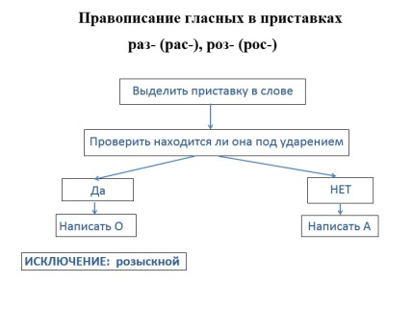
Достигнутые результаты (было и стало)
Результаты проекта
СТАЛО
БЫЛО
Низкий темп чтения
Проведена индивидуальная работа по развитию навыков осознанного чтения
БЫЛО
СТАЛО
Незнание правил орфографии
Систематизировать работу по формированию орфографической зоркости- схема-алгоритм

Slide 11
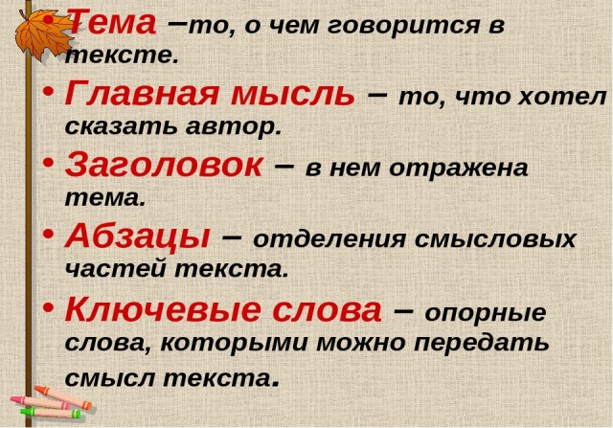
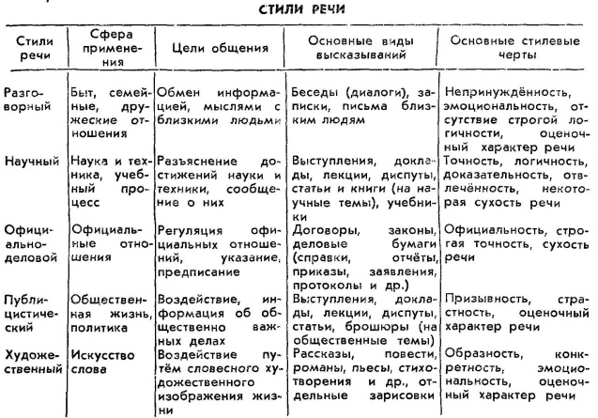
Достигнутые результаты (было и стало)
Результаты проекта
СТАЛО
БЫЛО
Дети путают понятия: «тема», «основная мысль», «заголовок»
.
Разработаны памятки по понятиям: «тема», «основная мысль», «заголовок»
БЫЛО
СТАЛО
Разработана памятка «Тип и стиль текста»
Трудности в определении тип, стиля текста

Slide 12
Достигнутые результаты (было и стало)
Результаты проекта
СТАЛО
БЫЛО
Трудности в определении средств выразительности
Разработана схема-алгоритм средств выразительности
БЫЛО
СТАЛО
Разработаны блок-схемы по теме «Сложные предложения»: с примерами
Сложности в разграничении простого предложения с однородными сказуемыми и СП

Slide 13
Достигнутые результаты (было и стало)
БЫЛО
СТАЛО
Большие временные затраты на комплексный анализ текста
Оптимизация системы комплексного анализа текста
Низкий темп чтения
(мин.)
3-4
мин
Повысился темп чтения
(мин.)
2-3
мин
Незнание правил
орфографии
(мин.)
Повысилась орфографическая зоркость
(мин.)
2-3
мин.
5-7 мин
Дети путают понятия: «тема», «основная мысль», «заголовок»
(мин.)
Структурированы основные понятия
(мин.)
0,5-1
мин
1-2
мин

Slide 14
Достигнутые результаты (было и стало)
БЫЛО
СТАЛО
Большие временные затраты на комплексный анализ текста
Оптимизация системы комплексного анализа текста
Трудности в определении типа, стиля текста
(мин.)
2 – 3 мин
Ускорилось определение типа, стиля текста
(мин.)
1-2
мин
Уменьшились сложностив разграничении простого предложения с однородными сказуемыми и СП
(мин.)
Сложности в разграничении простого предложения с однородными сказуемыми и СП
(мин.)
6-8 мин
3-4
мин.

Slide 15
Достигнутые результаты
-31%
ЭФФЕКТ
Сокращение временных потерь;
Оптимизация системы комплексного анализа текста.
17 мин.
t протекания процесса

